Slide 1
綜合高中說明會
松山工農110學年度 學校日
20210917
簡報者：綜高學術學程主任 朱尹安老師

Slide 2
Content 目錄
1、
綜高學制介紹
2、
綜高高一重點項目
3、
綜高高二重點項目
4、
綜高高三重點項目
5、
多元入學

Slide 3
綜高學制介紹
綜合型高級中等學校
（Comprehensive High School, CHS）
簡稱綜合高級中學、綜合高中、綜高
本校92年成立至今 滿18年
核定招收 高一新生三班
統籌單位 教務處課務組
第19屆高一 導師群
101-曾家盈 102-洪銓娸 103-陳詩英

Slide 4
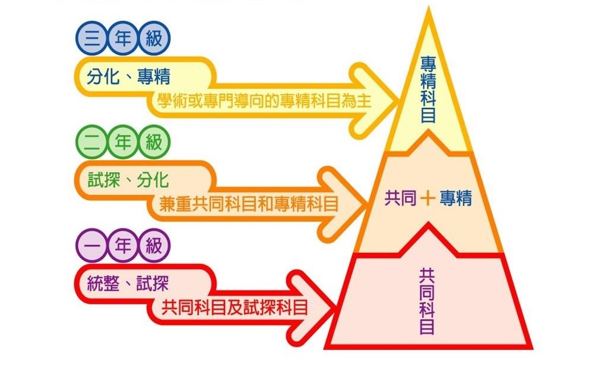
綜高學制介紹

Slide 5
學習歷程
綜高學制介紹
高 一
高 二
高 三
共同必修
+
個別興趣
性向探索
共同必修
專精
+
學術
專門
分化
進路實現
學術
專門
升學
就業
奠定基礎
+
找出主修
*一般大學
*四技二專
*技術學院
*軍警校院
*進修推廣學士班
*出國留學
*公民營企業
*公家機關
*自行創業
*證照取得
升學 /就業
準備

Slide 6
綜高高一重點項目
高一課程內容 學分數 上/下 (灰階:校定選修)
國語文4/4
英語文4/4
數學4(1)/4(1)
地理2/2
歷史2/2
公民2/2
化學1/1
體育2/2
音樂1/1
健康與護理1/1
國防1/1
生涯規劃1/1
物理2/0生物0/2
美術0/2資訊科技2/0
高二上還有國文2、英文2、數學2是必修。
・本校綜高必修為高一上26/高一下22/高二上6學分
・畢業條件之一所有必修54學分均要及格
・普通高中課程全部都是必修！

Slide 7
綜高高一重點項目
108課綱新學年學分制
科目 學生 | 高一上 國語文 | 高一下 國語文 | 學年 平均 | 學分 取得
甲生 | 70 | 60 | 65 | 4+4=8
乙生 | 50* | 40* | 45 | 0+0=0
★丙生 | 50* | 70 | 60 | 4+4=8
丁生 | 60 | 50* | 55 | 4+0=4

Slide 8
綜高高一重點項目
重要提醒
補考：學期成績40~59分者可以補考，滿分60
重補修：學期成績59分以下皆可以申請重補修＄
升級：若取得當學年所修習的學分數1 / 2 (含)以上者即可順利升級
重讀：經補考和重補修後，學年成績不及格科目學分數，逾當學年學分數二分之一者，可選擇重讀。

Slide 9
綜高高一重點項目
選讀學程
專門學程
園藝技術學程
化工技術學程
電子技術學程
電機技術學程
學術學程
社會學程
自然學程
（學程最低選讀人數為12人）

Slide 10
綜高高一重點項目
選讀學程實施流程
學程試探課程
學程體驗活動
重新編班
學長姊分享
正式選課
每週五第1、2節課，每五週為一期，做學程試探和體驗。

Slide 11
綜高高二重點項目
班級 | 201 |  | 202 |  | 203 | 合計
學程 | 電子 學程 | 化工 學程 | 園藝 學程 | 自然組 | 社會組 | 綜高 3年級
人數 | 15 | 14 | 12 | 23 | 30 | 94
比率 | 43.6% |  |  | 56.4%

Slide 12
綜高高二重點項目
班級 | 301 |  | 302 | 303 |  | 304 | 合計
學程 | 電子 學程 | 化工 學程 | 園藝 學程 | 自然組 | 社會組 | 社會組 | 綜高 2年級
人數 | 23 | 12 | 24 | 26 | 10 | 34 | 129
比率 | 45.7% |  |  | 54.3%

Slide 13
綜高高三重點項目
畢業條件（非常重要）
修業年限不超過 5 年。
畢業總學分數不得少於 160 個學分。
必修科目54學分均須修習且科目及格。(部定必修 48 學分及校訂必修 6 學分)
每學年學業總平均成績及格。
德行評量之獎懲紀錄相抵後未滿 3 大過者。

Slide 14
綜高高三重點項目
升學進路
分科測驗

Slide 15
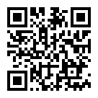
多元入學
https://youtu.be/1BOgzvaCdUs
個人申請
多元入學進路
繁星推甄
分發入學
四技申請

Slide 16
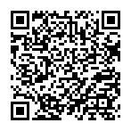
感謝聆聽
祝大家有個充實的高中生活

